Slide 1
Антикризисные меры поддержки бизнеса
Март 2022

Slide 2
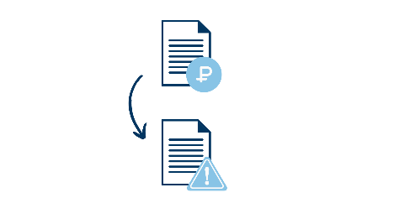
Первый пакет мер поддержки РФ
Мораторий на плановые проверки малого и среднего бизнеса на 2022 год
1
398 тыс. субъектов МСП
Внесение изменений в КОАП
Вынесение предупреждения вместо штрафа за первое нарушение без угрозы или причинения вреда
2
398 тыс. субъектов МСП
«Одна проверка - один штраф»
Исключение двойной ответственности за одно и то же нарушение и юридическому, и должностному лицу
3
132 тыс. юридических лиц
Уменьшение штрафа для малых предприятий
Будет равен размеру штрафа, применяемого к ИП, или будет составлять не более половины штрафа для юр. лица
4
10,7 тыс. малых предприятий

Slide 3
Первый пакет мер поддержки РФ
Кредитные каникулы на срок до 6 месяцев
(кредит оформлен до 01 марта 2022 г.; падение доходов более чем на 30%; отсутствие аналогичного льготного периода)
5
10,8 тыс. субъектов МСП (Подача заявления)
Упрощение и ускорение процедуры получения земельных участков
Возможность предоставления земли без торгов от 1 руб. с продлением до 3-х лет
Упрощение и ускорение процедуры получения земельных участков
Возможность предоставления земли без торгов от 1 руб. с продлением до 3-х лет
6
7
Фонд развития промышленности РФ - на льготные займы для импортозамещения в промышленности +60 млрд. руб.
Право АО не снижать в 2022 г. уставный капитал АО (не ликвидироваться) при снижении чистых активов. Продлевается срок подачи предложений по кандидатурам в совет директоров АО
8

Slide 4
Второй пакет мер поддержки РФ
ОДОБРЕНО В 1 ЧТЕНИИ
Возможность перехода на аванс по налогу на прибыль, исходя из прибыли текущего квартала (а не предыдущего)
Возможность неповышения кадастровой стоимости для уплаты налога на имущество
2
1
3
Освобождение от уплаты НДС для гостиничного бизнеса и туризма на 5 лет

Slide 5
Второй пакет мер поддержки РФ Программы поддержки с банками
1. «ОБОРОТНАЯ» ЦБ РФ (начнет работать с 16.03.2022)
ДЛЯ КОГО | Все МСП
ЦЕЛИ | Пополнение оборотных средств
СТАВКА | Для малых - 15% / для средних - 13,5%
ОБЪЕМ ПРОГРАММЫ | 340 млрд руб. до конца 2022 года
ЛИМИТ | Оборотные цели: для малых до 300 млн рублей; для среднего бизнеса до 1 млрд рублей

Slide 6
Программы поддержки с банками
2. «ИНВЕСТИЦИОННАЯ» КОРПОРАЦИЯ МСП И ЦБ РФ (начнет работать с 16.03.2022)
ДЛЯ КОГО | Все МСП
ЦЕЛИ | Увеличение объема инвестиций в развитие бизнеса
СТАВКА | Для малых - 15% / для средних - 13,5%
ОБЪЕМ ПРОГРАММЫ | 335 млрд руб. до конца 2022 года
ЛИМИТ | до 1 млрд рублей

Slide 7
Программы поддержки с банками
3. КРЕДИТНЫЕ КАНИКУЛЫ
ДЛЯ КОГО | МСП из перечня отраслей (ПП РФ от 10.03.2022 №337) 14 сфер деятельность
ПЕРЕЧЕНЬ ОТРАСЛЕЙ
УСЛОВИЯ | Снижение дохода за последний месяц на 30% по сравнению со среднемесячным доходом в 2021 году Отсутствие действующих отсрочек по кредиту Кредитный договор оформлен до 1 марта 2022 г.
СРОКИ | Оформить можно до 30 сентября 2022 г.
ОТСРОЧКА | До 6 месяцев Предоставление кредитных каникул - отсрочка платежей по процентам и основному долгу.
Оптовая и розничная торговля
Общественное питание
Наука и IT
Обрабатывающие производства
Сельское хозяйство
Здравоохранение
Образование
Культура и спорт
Сфера услуг
Гостиничный бизнес

Slide 8
Работа с банками
Штаб Московской области по работе с банками
Рабочая группа Администрации г.о. Электросталь по «Работе с банками»
МКУ "Департамент по развитию промышленности, инвестиционной политике и рекламе»/
Электростальский офис «Мой бизнес»
Адрес: проезд Чернышевского, 20А (2 этаж) Телефоны: +7 (496) 574-21-27, +7 (496)574-33-15
Эл. Почта: depinvestprom@mail.ru
Налажено взаимодействие с крупнейшими банками:
- Взаимодействие напрямую с руководителями подразделений по работе с ЮЛ
В каждом банке назначен куратор по городскому округу
Адресная информационная рассылка о льготных программах

Slide 9
Меры поддержки МО
Импортозамещение
Строительство нового предприятия
Переоборудование и расширение существующего производства
Алгоритм предоставления региональной меры поддержки:
Льготные банковские кредиты - программа Правительства Московской области по субсидированию % ставки по кредиту
Льготный заем от Правительства Московской области (заем выдается через Фонд развития промышленности МО)
+500 млн руб

Slide 10
Меры поддержки МО
Упрощенный порядок передачи земли в аренду без торгов (проект, реализуемый в рамках импортозамещения)
Аренда – 1 рубль в год
Срок – 3 года
Получатели: производители товаров импортозамещения
Как получить: подать заявку на Инвестиционном портале МО/РПГУ
Возможность продления договора аренды земли на 3 года
Получатели: любой арендатор земельного участка
(если не рассматривается в суде иск о расторжении договора; отсутствуют нарушения выявленные в рамках гос зем контроля)
Как получить: направить заявку на РПГУ до 01.03.2023

Slide 11
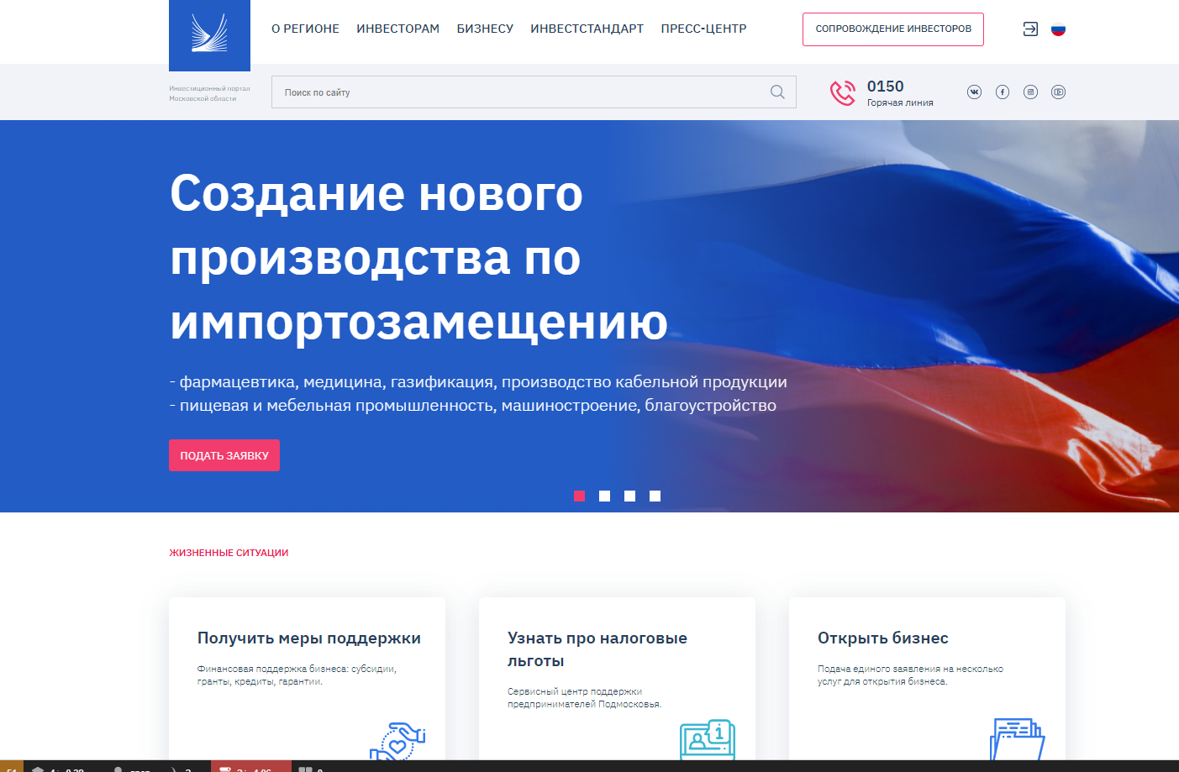
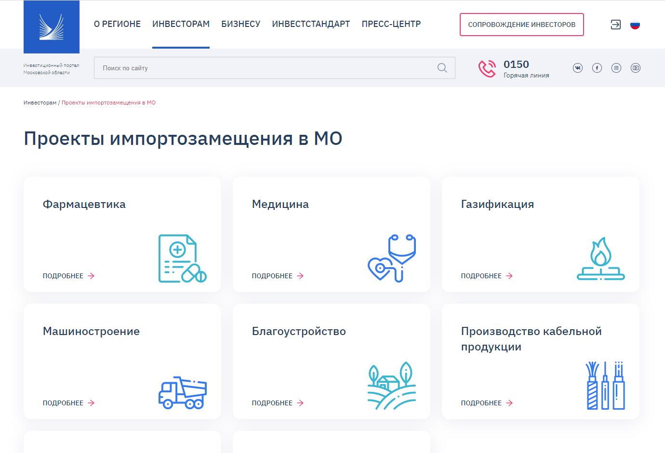
Меры поддержки МО
Импортозамещение - заявку можно подать он-лайн
Подать заявку - https://invest.mosreg.ru

Slide 12
Меры поддержки МО
Субсидии для субъектов МСП
Отсрочка исполнения обязательств на 1 год по всем ранее заключенным соглашениям на предоставлении субсидии
Субсидия на закупку оборудования (в т.ч. спецтехника) для создания, развития или модернизации производства до 10 млн рублей на сумму не более 50% от фактически произведенных затрат по закупке оборудования
Субсидия на лизинг оборудования (в т.ч. спецтехника) до 10 млн рублей на сумму не более 70% от фактически уплаченного первого взноса (аванса) по договорам лизинга
Субсидии % ставки по кредитам субъектам МСП и проектам импортозамещения Московской области
Основные условия:
Кредит на развитие деятельности и проекты по импортозамещению от 5 до 100 млн руб.
Максимальный размер % ставки для заемщика – ½ ключевая ставка ЦБ +1,5% (11,5%)
Льготный % период - 2 года, для отдаленных территорий - 3 года

Slide 13
МКК Московский областной фонд микрофинансирования
Процентные ставки по займам (основная программа) с 01.01.2022
 | Ставка (годовых) | Категория
1 | 2% | субъекты социального предпринимательства гостиницы (ОКВЭД 55) народные художественные промыслы (ОКВЭД 32.99.8)
2 | 5% Приоритетные категории (приказ МЭР №142) Приоритетные виды деятельности (п.1 Приложение № 5 к Правилам) | резиденты особых экономических зон Московской области («Дубна», «Ступино-квадрат», «Исток» Фрязино, «Кашира», «Максимиха») резиденты промышленных (индустриальных) парков, агропромышленных и технопарков, бизнес-инкубаторов экспортёры женщины-предприниматели сельскохозяйственные кооперативы и члены таких кооперативов проекты в сферах туризма, экологии или спорта предприятия, созданные лицами старше 45 лет, в первый год создания Виды деятельности: сельское хозяйство, обрабатывающие производства, научные исследования и разработки, образование, деятельность в области здравоохранения, общепит, бытовые и социальные услуги, а также относящиеся к 1-2 группе, но не имеющие достаточного залогового обеспечения.
3 | 9% | Прочие виды деятельности

Slide 14
Информационная поддержка бизнеса
Адрес: проезд Чернышевского, 20А (2 этаж)
Электронная почта
Телеграмм-канал
@depinvestprom
3 000
depinvestprom@mail.ru
ГОРЯЧАЯ ЛИНИЯ +7(496) 574-21-27, +7 (496) 574-33-15, +7 (496) 574-21-30

Slide 15
Благодарим за внимание !

